Slide 1
DOKUZ EYLÜL ÜNİVERSİTESİ ENDÜSTRİ MÜHENDİSLİĞİ BÖLÜMÜ
ÜRETİM VE YÖNETİM STAJ SÜRECİ

Slide 2

BÖLÜM STAJ KOMİSYONU
Prof. Dr. Derya Eren Akyol (Komisyon Başkanı)
Prof. Dr. Özcan Kılınçcı
Doç. Dr. Seren Özmehmet Taşan
Dr. Öğr.Üye. İrem Sarbat
Araş. Gör. Dr. Çağla Cergibozan
Araş. Gör. Dr. Muhammed Çağrı Budak
Araş. Gör. Dr. Elif Yörük
Araş. Gör. Hilmiye Betül Dikmen
Araş. Gör. İclal Bağcı

Slide 3
Üretim Stajının amacı imalat sektöründe faaliyet gösteren işletmelerin yerinde tanınması, ve derslerde anlatılan teorik bilgi ve yöntemlerin işletmelerdeki uygulamalarının tecrübe edilmesidir.
Yönetim Stajının amacı işletmelerin yönetim ve örgütlenme biçimlerini tanıma ve Endüstri Mühendislerinin görev alabileceği temel alanları öğrenme ve teorikte öğrenilen çözüm teknikleriyle pratikteki sorunlara çözüm bulabilmedir.
Bu sunum Dokuz Eylül Üniversitesi Endüstri Mühendisliği Bölümü öğrencilerinin staj süreci hakkında bilgilendirilmesi için hazırlanmıştır.
Dikkat! Bazı bölümlerde ilgili belgelere ulaşılabilmesi için köprü bağlantıları bulunmaktadır.

Slide 4
STAJ TÜRÜ
ÜRETİM STAJI
Üretim Stajı yapabilmek için en az 2. sınıf 2. yarıyılını ve Atölye Eğitimi dersini başarıyla tamamlamış olmak gerekir.
(Alttan ders alan öğrenciler de yapabilir.)
4 HAFTA 20 İŞ GÜNÜ
YÖNETİM STAJI
Yönetim Stajı yapabilmek için en az 3. sınıf 2. yarıyılını ve Üretim Stajını başarıyla tamamlamış olmak gerekir.
(Alttan ders alan öğrenciler de yapabilir.)
6 HAFTA 30 İŞ GÜNÜ

Slide 5
SUNUM AKIŞI
Staj Öncesi Yapılması Gerekenler
1. Adım Staj Yerinin Belirlenmesi
2. Adım Staj Başlama Kabul Formunun Doldurulması
Staj Sırasında Yapılması Gerekenler
3. Adım Staj Formlarının Hazırlanması
4. Adım Staj Defterinin Hazırlanması
Staj Sonrasında Yapılması Gerekenler
5. Adım Staj Defterinin Teslimi
6. Adım Stajın Değerlendirilmesi

Slide 6
1.ADIM
STAJ YERİNİN BELİRLENMESİ
Bölüm staj uygulama esaslarında staj yapılan işletme ile ilgili belirtilen nitelikler:
Üretim ve Yönetim Stajı yapılacak firmada en az 1 Endüstri Mühendisi bulunmalıdır.
Üretim Stajı yapılacak olan firmada en az 50, Yönetim Stajı yapılacak olan firmada en az 10 çalışan bulunmalıdır.
Staj yapacağınız firma staj defterinde belirtilen tüm sorulara cevap verebileceğiniz nitelikte olmalıdır.
Firma tarafından staj zorunluluk belgesi* istenirse, öğrenci belgeyi Bölüm Sekreterliği’nden talep edebilir.
Staj yeri öğrenci tarafından araştırılmalı ve belirtilen niteliklere uygun olmalıdır.
*Stajın zorunlu olduğunu, staj süresini ve bu süre zarfında sigortasının üniversitemiz tarafından karşılanacağını beyan ve taahhüt eder.

Slide 7
2.ADIM
STAJ BAŞLAMA VE KABUL FORMUNUN DOLDURULMASI
Öğrenci bölüm web sayfasında ilan edilen tarihleri dikkate alarak, staj yapacağı firmayı ve tarih aralığını kesinleştirir.
Staj Başlama ve Kabul Formu
(SGK FORMU) doldurulur.
Bilgisayarda doldurulacak!
Öğrenci bu formu üç adet çıktı aldıktan sonra ıslak imza atıp,
ilgili bölümleri işletmeye onaylatır,
daha sonra Öğrenci İşleri ve Bölüm Staj Komisyonu Üyelerine imzalatıp,
Bölüm Sekreterliği’ne teslim eder.
Bu form staj başlangıç tarihinden en az üç hafta önce Bölüm Sekreterliği’ne teslim edilmiş olmalıdır.

Slide 8
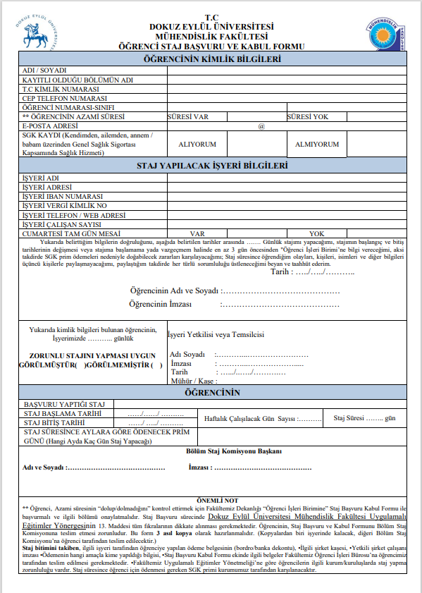
Staj Başlama ve Kabul Formu doldurma adımları;

Slide 9
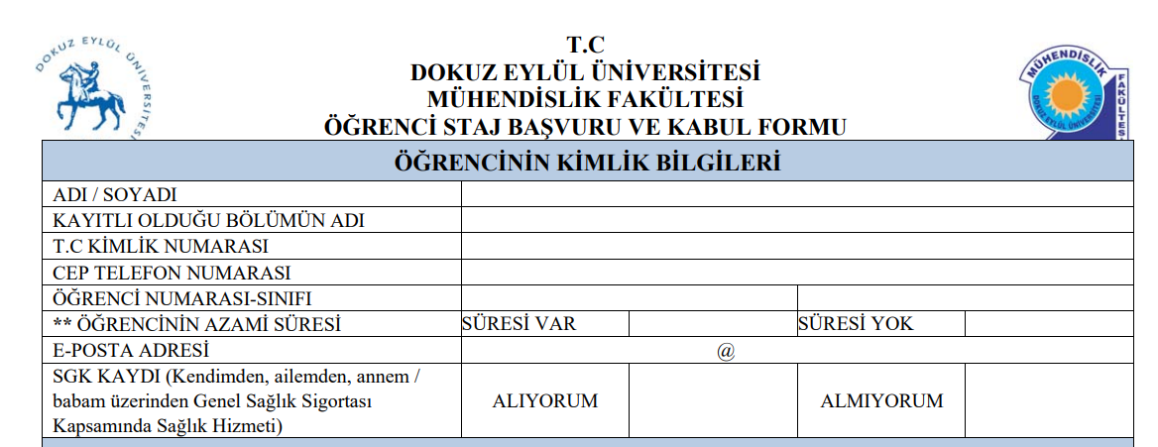
Kırmızı kutucuk içindeki bilgiler;
STAJ YAPACAK OLAN ÖĞRENCİ TARAFINDAN BİLGİSAYARDA DOLDURULUR.
Öğrencinin Azami Süresi kısmı tüm form doldurulup çıktı alındıktan sonra öğrenci işlerine götürülerek onaylatılmalıdır.

Slide 10
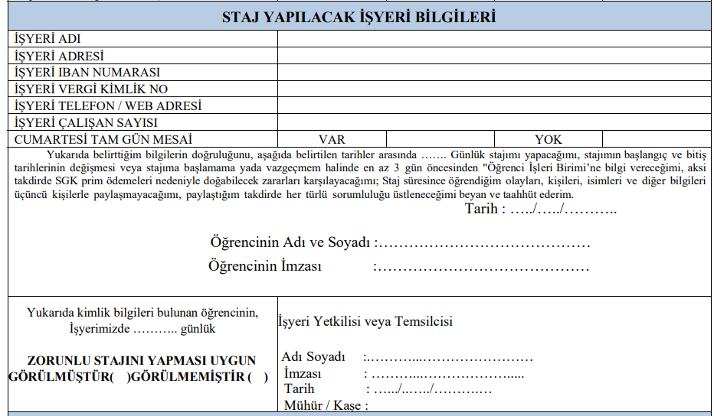
UNUTMA
ISLAK İMZA OLACAK
Kırmızı kutucuk içindeki bilgiler öğrenci tarafından bilgisayarda doldurulur.
IBAN numarası ve vergi kimlik numarası size iletilmediğinde firma bunu okunaklı bir şekilde mavi tükenmez kalem ile de doldurabilir.
Size ücret ödemesi yapılacak ve firma teşvikten faydalanacak ise «Firma Devlet Katkısı İşletme Bilgi Formu» (fakülte web sayfası öğrenci işleri formlar) staj formları ile teslim edilmelidir.
Firma size herhangi bir ücret ödemesi yapmayacak ise bunu form üzerinde belirtiniz. «Ücret ödemesi yapmayacaktır.» diyerek firmaya onaylatınız. ( Şirket Kaşesi - İmza)

Slide 11
Mor kutucuk içindeki bilgiler staj yapılacak olan firmada İŞYERİ YETKİLİSİ tarafından mavi tükenmez kalem ile doldurulmalıdır.
Kişi Adı Soyadı yazılmalı, basılacak olan mühür / kaşe firmaya ait olmalıdır.
Kişi ismine ait kaşe kesinlikle kabul edilmez.
NOT: Aynı dönemde ardı ardına hem Üretim hem Yönetim Stajını aynı firmada yapacak olan öğrenciler staj başvurusunu tek form ile yapabilir. Bu durumda staj süresi 50 gün olarak yazılmalıdır.

Slide 12
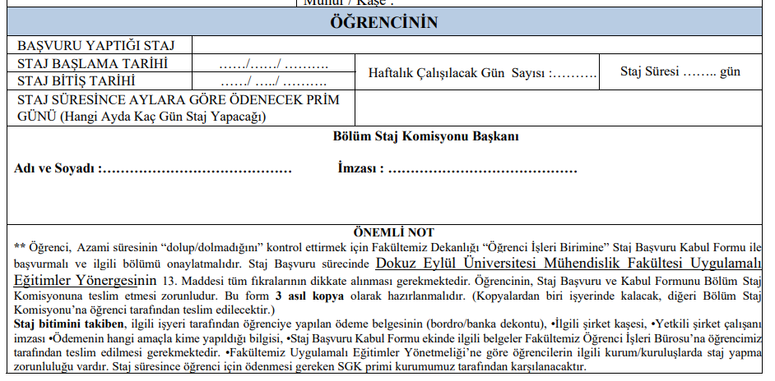
Üretim Stajı mı / Yönetim Stajı mı?
(ÖRNEK: Temmuz 3 Gün Ağustos 17 Gün)
Kırmızı kutucuk içindeki bilgiler öğrenci tarafından bilgisayarda doldurulur.
Bölüm Staj Komisyonu Üyelerine onaylatılır.
Bu form ÜÇ ADET (2 tane Bölüm Sekreterliği’ne 1 tane firma istiyorsa) hazırlandıktan sonra ilk olarak Öğrenci İşlerine ilgili kısım onaylatılmalıdır. Daha sonra Bölüm Staj Komisyonuna imzalatılır. En son Bölüm Sekreterliği’ne teslim edilmelidir.

Slide 13
3.ADIM
STAJ FORMLARININ HAZIRLANMASI
3.1 Staj Sicil Formu
Staj Sicil Formundan 2 adet hazırlanmalıdır.
1 tanesi defterin ikinci sayfasına eklenip, ciltlenmeli.
1 tanesi defteri teslim ederken ciltlenmeden defterin arasına konulmalıdır.
Staj Sicil Formuna fotoğraf* eklenmelidir.
*DİKKAT : Fotoğraf, renkli ve vesikalık formatında olmak zorundadır. Dijital fotoğraf - biyometrik fotoğraf kabul edilmemektedir.
Form üzerindeki tüm imza ve onaylar ilgili kişiler tarafından eksiksiz olarak tamamlanmalıdır.
Belgedeki tüm imzalar ıslak imza olmalı ve şirket kaşesi kullanılmalıdır, kişi kaşesi kabul edilmemektedir.

Slide 14
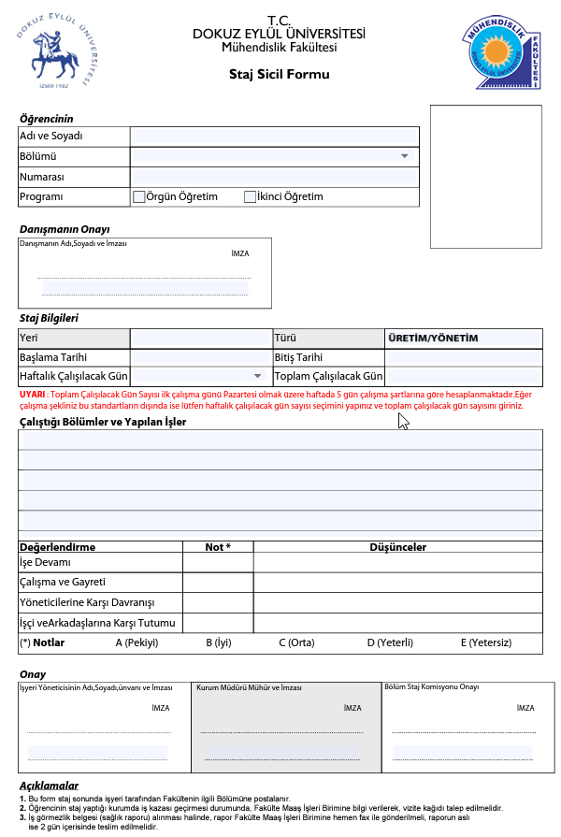
Staj Sicil Formu doldurma adımları:

Slide 15
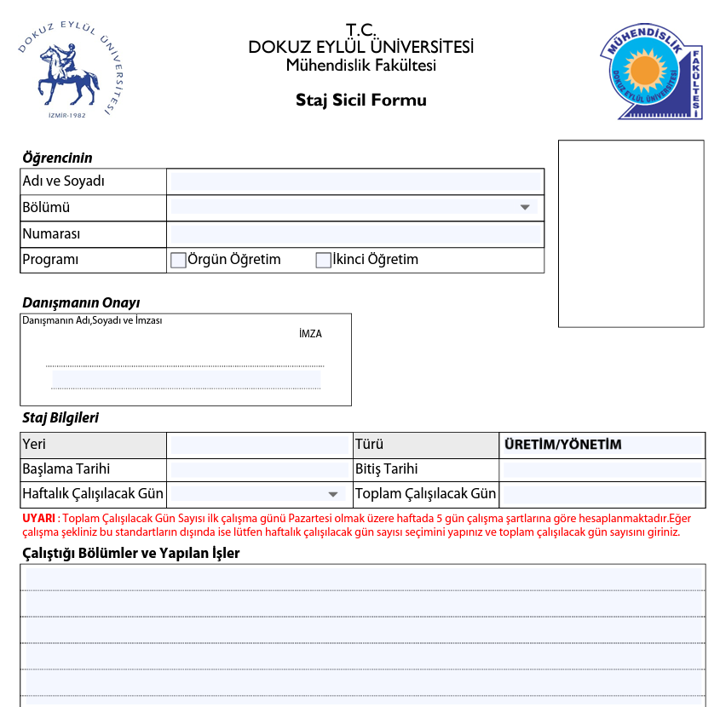

Kırmızı kutucuk içindeki bilgiler öğrenci tarafından bilgisayarda doldurulur.
Renkli vesikalık fotoğraf çerçeve içine denk gelecek şekilde kesilmiş olarak yapıştırılmalı.
Bilgisayarda danışman ismini ünvanı ile birlikte yazmayı unutma!!
DİKKAT : Fotoğraf, renkli ve vesikalık formatında olmak zorundadır. Dijital fotoğraf -biyometrik fotoğraf kabul edilmemektedir.
Hangi staj yapılıyorsa onun adı yazılmalıdır.
Defter tesliminden önce, Akademik Danışman hocanızdan onay imzası alınmalı!
Yeri: Staj Yaptığınız Firma Ünvanı’dır …..Ltd, ….. A.Ş. gibi

Slide 16
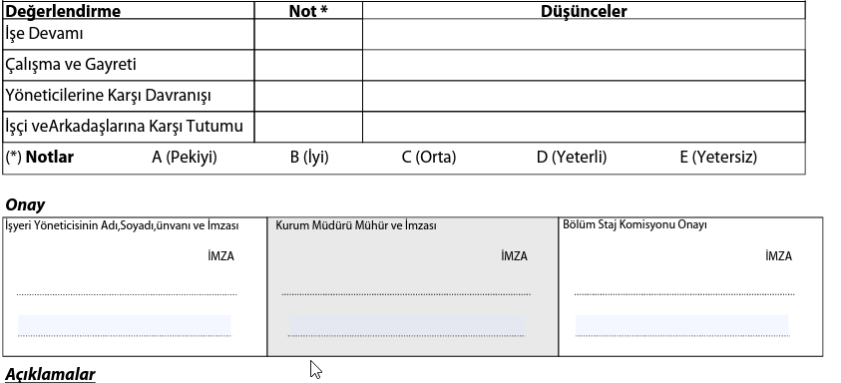
Firmadaki Staj Sorumlusu tarafından Değerlendirme, Not ve Düşünceler kısmı doldurulur.
ISLAK İMZA OLACAK
ISLAK İMZA OLACAK
KURUM KAŞESİ OLACAK
İş yeri yöneticisinin ünvanı, adı soyadı ve imzası ile kurum müdürü mühür ve imzası alınır.
DİKKAT: Belgedeki tüm imzalar ıslak imza olmalı ve firma kaşesi kullanılmalıdır, kişi kaşesi kabul edilmemektedir.

Slide 17
3.ADIM
STAJ FORMLARININ HAZIRLANMASI
3.2 Üretim Stajı Değerlendirme Formu
Üretim Stajı Değerlendirme Formundan 1 adet hazırlanmalı ve defterin en sonuna eklenerek ciltlenmelidir.
Bu formun değerlendirme kısmı Firma Staj Sorumlusu tarafından değil, Bölüm Staj Komisyonu Üyeleri tarafından doldurulacaktır!

Slide 18
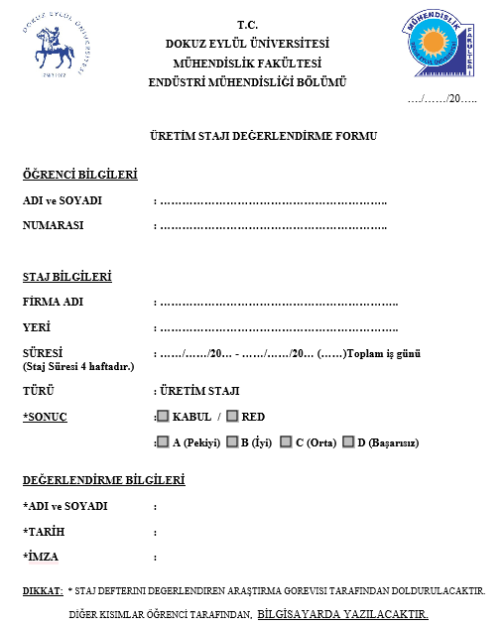
Kırmızı kutucuk içindeki bilgiler öğrenci tarafından bilgisayarda doldurulur.
*Mavi kutucuk içindeki bilgiler Bölüm Staj Komisyonu Üyesi tarafından doldurulacaktır.

Slide 19
3.ADIM
STAJ FORMLARININ HAZIRLANMASI
3.3 Yönetim Stajı Değerlendirme Formu
Yönetim Stajı Değerlendirme Formundan 1 adet hazırlanmalı ve defterin en sonuna eklenerek ciltlenmelidir.
Bu formun değerlendirme kısmı Firma Staj Sorumlusu tarafından değil, Bölüm Staj Komisyonu Üyeleri tarafından doldurulacaktır!

Slide 20
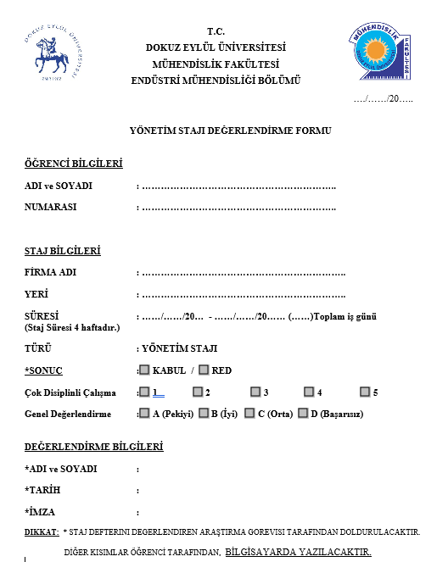
Kırmızı kutucuk içindeki bilgiler öğrenci tarafından bilgisayarda doldurulur.
*Mavi kutucuk içindeki bilgiler Bölüm Staj Komisyonu Üyesi tarafından doldurulacaktır.

Slide 21
3.ADIM
STAJ FORMLARININ HAZIRLANMASI
3.4 Yönetim Stajı
Çok Disiplinli Çalışma Formu
Yönetim Stajı Çok Disiplinli Çalışma Formundan 1 adet hazırlanmalı ve defterde Yönetim Stajı değerlendirme formundan önceki sayfaya eklenerek ciltlenmelidir.
DİKKAT: Belgedeki tüm imzalar ıslak imza olmalı ve firma kaşesi kullanılmalıdır, kişi kaşesi kabul edilmemektedir.

Slide 22
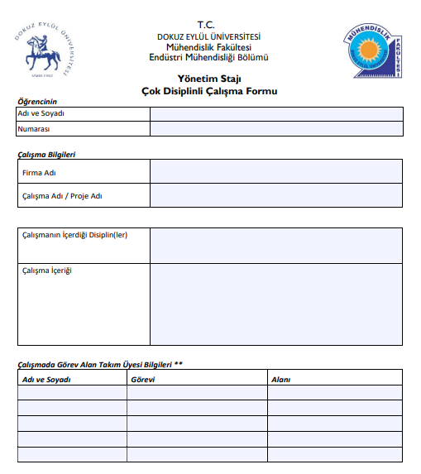
Kırmızı kutucuk içindeki bilgiler öğrenci tarafından bilgisayarda doldurulur.
Örnektir.
Kalite Kontrol Mühendisi
Makine Mühendisliği
Satış ve Pazarlama Uzmanı
İşletme

Slide 23
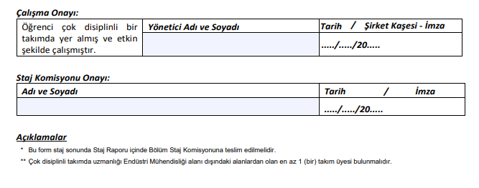
Çalışma firmadaki Staj Sorumlusu tarafından onaylanmalıdır.
*Mavi kutucuk içindeki bilgiler Bölüm Staj Komisyonu Üyesi tarafından doldurulacaktır.

Slide 24
4.ADIM
STAJ DEFTERİNİN HAZIRLANMASI
Öğrenci yaptığı staj türü ve işletmenin özelliklerine göre (Üretim, Yönetim-İmalat Sektörü, Yönetim-Servis Sektörü) ilgili staj şablonunu kullanarak içeriğindeki soruları eksiksiz cevaplayacak ve belirtilen formları ilgili sayfalara ekleyecektir.
Üretim Stajı Şablonu için tıklayınız.
Yönetim Stajı Şablonu için tıklayınız.
NOT: Şablondaki formata uymayan defterler kabul edilmeyecektir.
Staj sorularının cevapları direkt bu şablonların içine yazıldığında format uygun olacaktır. İçindekiler tablosu otomatik olarak oluşturulmuştur. Yapılan değişikliklerin yansıması için sağ tıklayıp alanı güncelleştir yazısına tıklanmalıdır.
Staj defteri bilgisayarda yazılmalı, defterin tüm sayfaları (kapak ve içindekiler sayfası hariç) Firma Staj Yetkilisi tarafından imzalanmalı (ıslak imza) ve firma kaşesi basılmalıdır. Kişi kaşesi kabul edilmeyecektir.

Slide 25
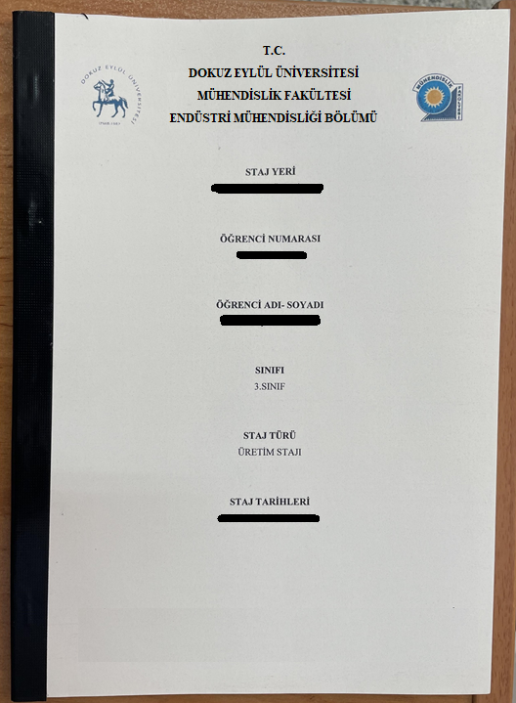
Staj defteri, beyaz karton kapaklı ve siyah cilt bantlı olmalıdır.
(Kesinlikle spiral ciltli olmayacaktır.)
Kapaktaki Sınıfı kısmına bitirdiğiniz sınıf yazılmalıdır.

Slide 26
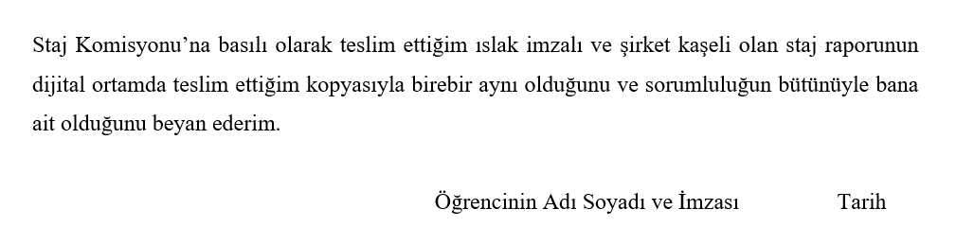
Hem dijital ortamda hem de elden teslim edilecek (bkz. 5. Adım) staj defterlerinin içeriğinin birebir aynı olduğunu gösteren, kapak sayfasından sonra bulunan beyan ıslak imzalanmalıdır.
ISLAK İMZA OLACAK

Slide 27
5.ADIM
YAZ DÖNEMİNDE STAJ YAPAN ÖĞRENCİLER
STAJ DEFTERİNİN TESLİMİ
5.1 Elden Teslim
Stajını tamamlayan öğrenci staj defterini, güz yarıyılının başlamasını takip eden 30 gün içinde, Bölüm web sayfasında ilan edilen tarih aralığında Bölüm Staj Komisyonu Üyelerine imza karşılığı teslim etmelidir.
YAZ DÖNEMİ DIŞINDA STAJ YAPAN ÖĞRENCİLER
Stajını tamamlayan öğrenci staj defterini stajın bitiş tarihini takip eden 30 gün içinde (Örneğin: Staj bitiş tarihi 20 Eylül ise en geç 20 Ekim’de), Bölüm Staj Komisyonu Üyelerine imza karşılığı teslim etmelidir.
Not: Teslim etmeden önce staj defteri, formatta belirtilen şekilde ve onay alınmış formlar ile birlikte ciltlenmelidir.

Slide 28
5.ADIM
Elden teslim ve dijital teslim web sayfasında belirtilen aynı tarih aralığında birlikte yapılmalıdır.
Dijital olarak teslim edilen staj defterleri ile elden teslim edilen staj defterlerinin içeriği birebir aynı olmalıdır.
Elden teslim edilen defterin içinde bulunan ıslak imzalı ve onaylı tüm formlar taratılmalı ve dijital deftere eklenmelidir.
Formlar haricindeki sayfaların taratılmasına gerek yoktur.
STAJ DEFTERİNİN TESLİMİ
5.2 Dijital Teslim
(Pdf formatında)
Defterini dijital olarak teslim etmeyen öğrenciler staj sözlüsüne alınmayacaktır.
Web sayfasında ilan edilen tarih aralığında staj defterinin dijital hali Sakaide açılan Staj dersinin ödevler kısmına yüklenmelidir.
Yükleyeceğiniz dosyanın ismi:
Üretim Stajı için → U_2024_OGRNO
Yönetim Stajı için → Y_2024_OGRNO
şeklinde olmalıdır.
Stajı gerçekleştirdiğiniz yıl yazılmalıdır.

Slide 29
6.ADIM
STAJIN DEĞERLENDİRİLMESİ
STAJ DEFTERİNİ TESLİM EDEN ÖĞRENCİ
Bölümümüz web sayfasında
staj sözlü duyurularını takip eder.
Bölümümüz web sayfasında belirtilen tarihte ve belirtilen Staj Komisyonu Üyesi tarafından yapılacak olan staj sözlüsüne katılır.
Eğer sözlü sırasında mevcut deftere bir düzeltme verilirse, öğrenci verilen süre içinde gerekli düzeltmeleri yapar ve çıktısını elden teslim eder. Ayrıca, defterinin güncel halini dijital formatta sakai ödevler kısmına yeniden yükler.
Staj sözlüsünü başarı ile tamamlayan öğrencinin stajlarını tamamlamasını takip eden süreçte:
Stajlarına ilişkin bilgiler
(BAŞARILI‐BAŞARISIZ‐RED)
transkriptinde görünecektir.

